Slide 1

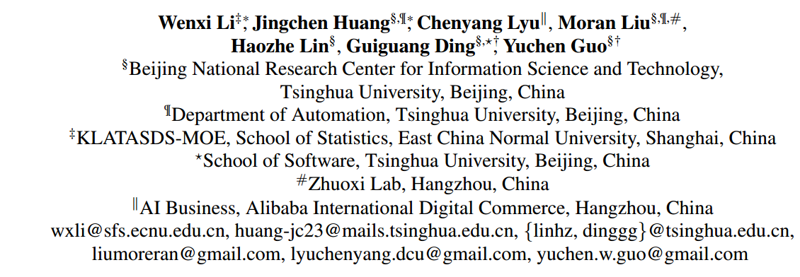
ElasticFormer: Detecting Objects in HRW Shots via Elastic Computing Vision
Transformer
CVPR 2026

Slide 2

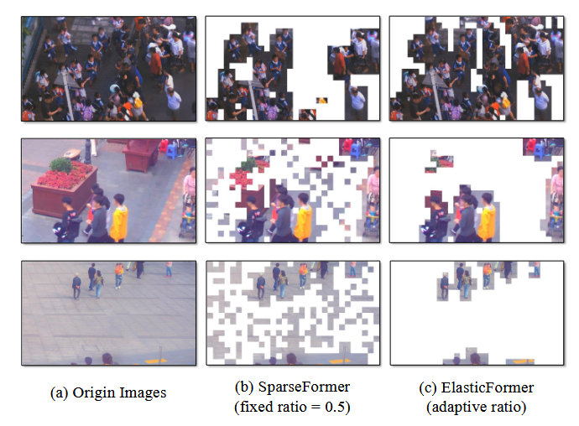
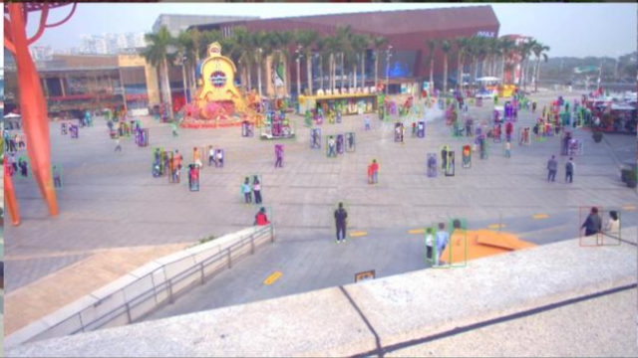
PANDA 数据集例子，平均分辨率为25000*16000
Motivation:
HRW超大分辨率图像~>图太大（十亿像素）、前景占比少，大范围是背景。
图太大~> 计算量过大
前景占比少~> 计算资源浪费在背景上
已有方法的缺点：之前采用固定的比率，无法同时兼顾稀疏和密集的情况。
Contribution:
（1）应该根据前景比例，自适应的分配计算，设计了一种弹性ViT。骨干FLOPS下降80%
（2）扩展到弱监督，当没有bbox作为监督时候，设计了一种三阶段的策略，用于弱监督

Slide 3
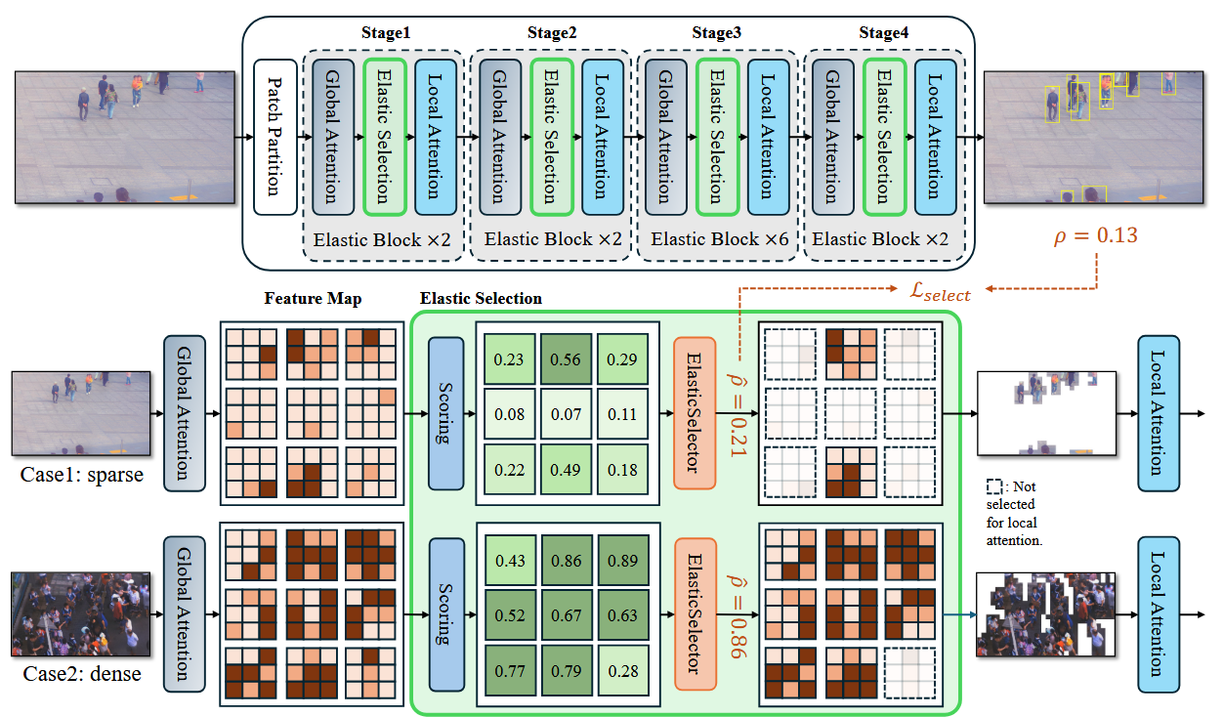
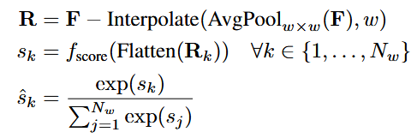




Slide 4
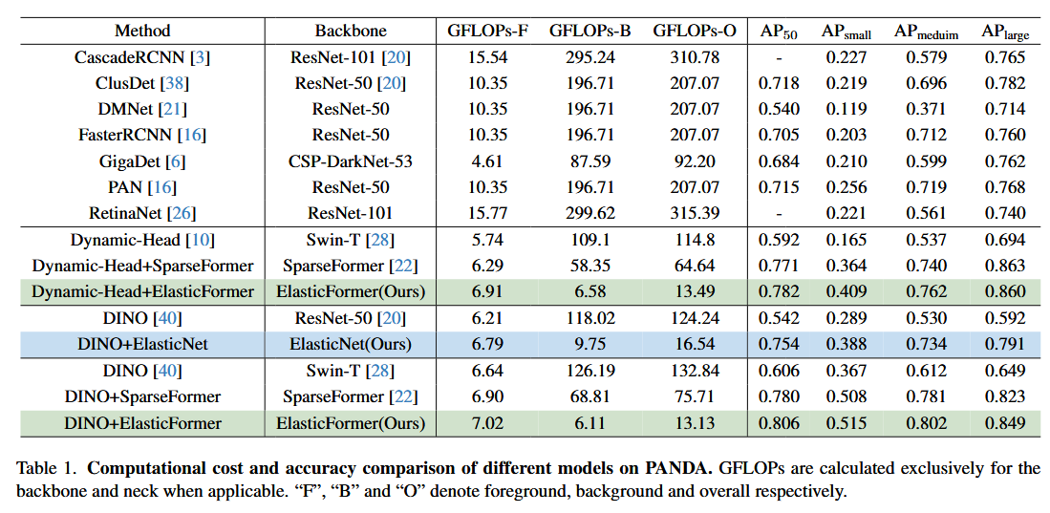
实验

Slide 5
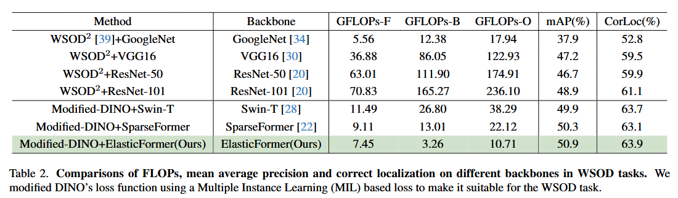
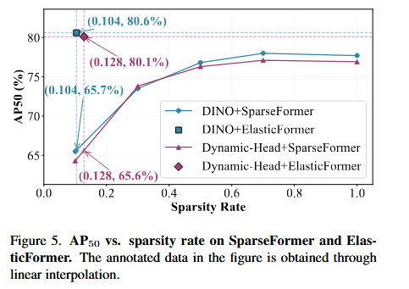

Slide 6
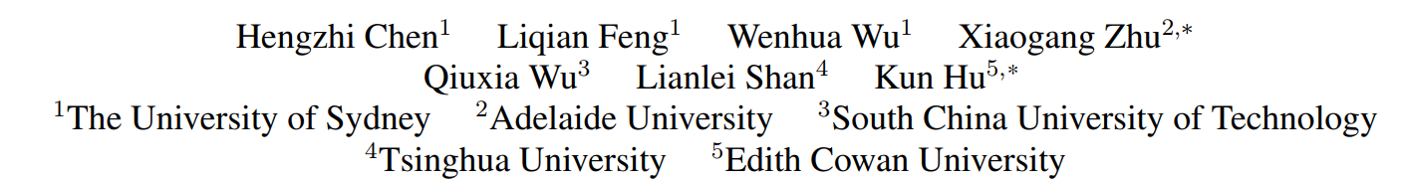
F2Net: A Frequency-Fused Network for Ultra-High Resolution
Remote Sensing Segmentation
CVPR 2026

Slide 7
Motivation:
UHR遥感图像，分辨率大，包含大量细节。
1）整图~>OOM
2）直接下采样~>丢失细节
3）切片~>破坏全局上下文
现有的多分支的方法：
全局分支处理整图得全局信息+局部分支处理切片得局部细节
1）切片量多、计算量大。
2）多分支优化冲突
Contribution:
（1）按照频率划分信息：细节依赖高频。语义依赖低频，下采样语义损失也不严重。
设计网络：高频保持分辨率，低频的再用下采样。
（2）引入两个损失，解决多分支特征不一致和优化不平衡

Slide 8
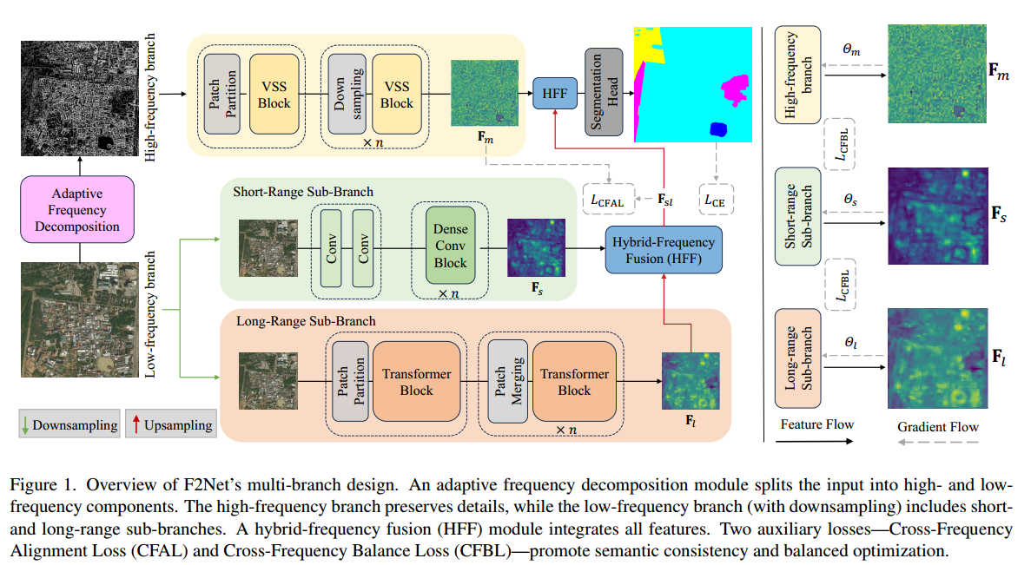

Slide 9
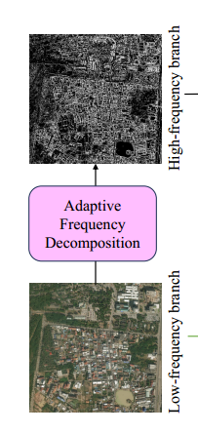




3.2. Adaptive Frequency Decomposition

Slide 10

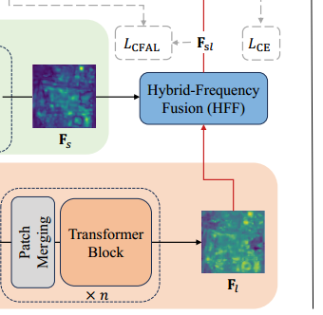



3.4. Hybrid-Frequency Fusion

Slide 11



3.5. Cross-Frequency Loss & Optimization
Cross-Frequency Alignment Loss:低频分支和高频分支在语义上一致
Cross-Frequency Balance Loss：解决梯度冲突
Optimization

Slide 12
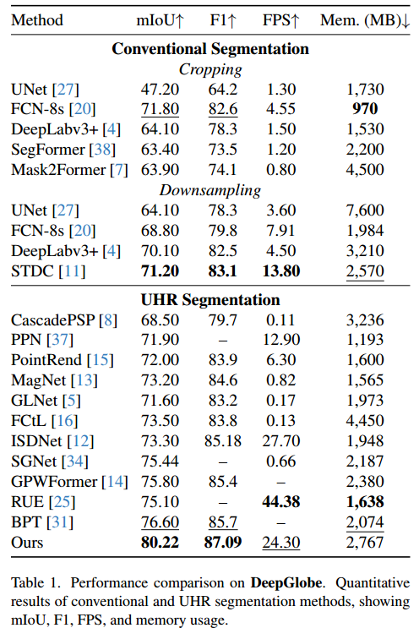
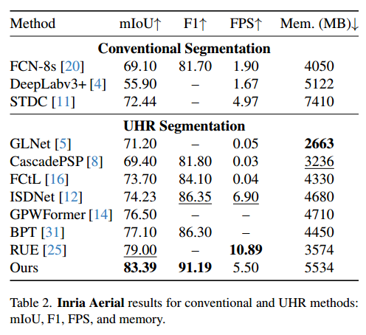

Slide 13
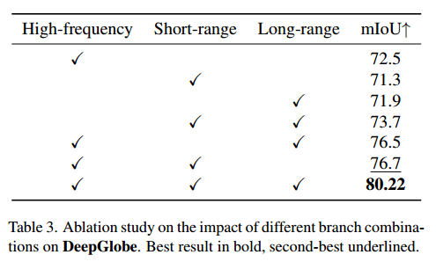
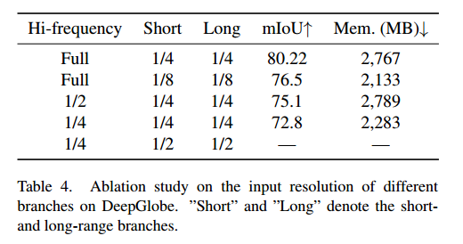
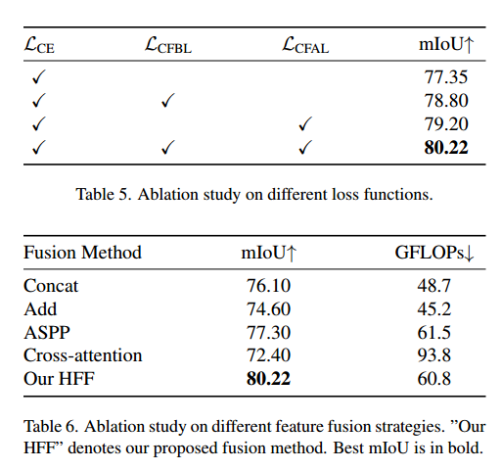
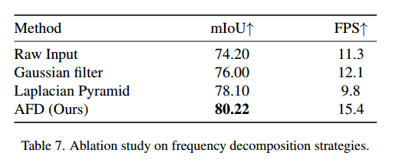

Slide 14
启发与感悟：
针对超大分辨率图像，应筛选不同区域，将更多的计算资源应用到前景目标上
实验进展：
风车目标检测：
1）已经完成通用模型（YOLO,DETR等）+SAHI切片推理
2）直接缩放的方法（缩放后目标太小），无法进行训练。
3）大图模型在风车数据集上的复现（spareformer,UHR-DETR等）
4）大模型测试locateanything测试。
太阳能板分割：
测试了切片+通用模型U-NET，segformer

